Slide 1
《建筑工程招投标与合同管理》
项目一 建筑工程招投标与合同管理概述
讲课人：杜常华

Slide 2
目 录
任务一 认识建筑工程招投标
任务二 认识建筑市场
任务三 建筑工程发承包
任务四 建筑市场的从业资质管理
任务五 建筑工程招投标与合同法律基础
建筑工程招投标与合同管理
XXXXXXXXXXXXXXXXXX

Slide 3
任务一 认识建筑工程招投标

Slide 4
一、建筑工程招投标的基础知识
1.建筑工程招标
2.建筑工程投标
建筑工程招投标与合同管理
XXXXXXXXXXXXXXXXXX

Slide 5
二、建筑工程招投标的分类
1.按照工程建设程序分类
( 1 )建设项目前期咨询招标投标
(2)工程勘察设计招标投标
(3 )材料设备采购招标投标
(4)工程施工招标投标
建筑工程招投标与合同管理
XXXXXXXXXXXXXXXXXX

Slide 6
二、建筑工程招投标的分类
2.按工程项目承包的范围分类
( 1 )项目全过程总承包招标
(2)工程分承包招标
(3 )专项工程承包招标
建筑工程招投标与合同管理
XXXXXXXXXXXXXXXXXX

Slide 7
三、建筑工程招投标的特点
四、建筑工程招投标的原则
五、建筑工程招投标的工作流程
建筑工程招投标与合同管理
XXXXXXXXXXXXXXXXXX

Slide 8
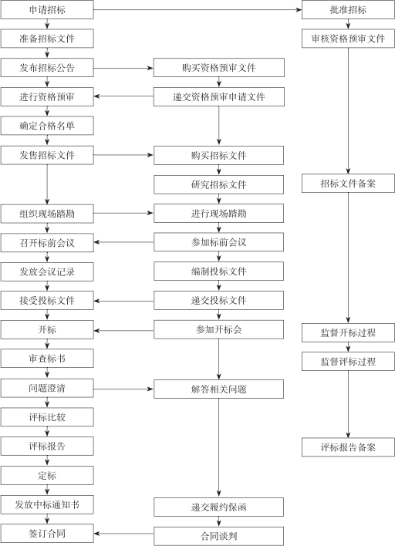
XXXXXXXXXXXXXXXXXX

Slide 9
任务二 认识建筑市场

Slide 10
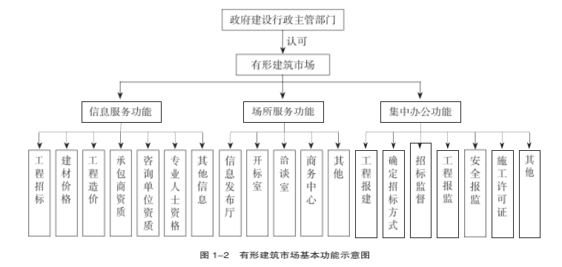
一、有形建筑市场
1.有形建筑市场的性质
2.有形建筑市场的基本功能
建筑工程招投标与合同管理
XXXXXXXXXXXXXXXXXX

Slide 11
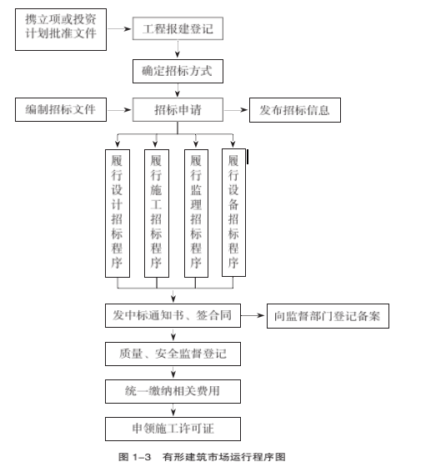
一、有形建筑市场
3.有形建筑市场运作程序
建筑工程招投标与合同管理
XXXXXXXXXXXXXXXXXX

Slide 12
二、建筑市场的主体和客体
1 .建筑市场的主体
(1)发包人
(2)承包人
(3)工程咨询服务机构
2 .建筑市场的客体
建筑工程招投标与合同管理
XXXXXXXXXXXXXXXXXX

Slide 13
任务三 建筑工程发承包

Slide 14
一、招标承包制的由来与实质
二、工程发包前应考虑的问题
1 .如何组织发包
2 .如何分标
3 .如何计价
建筑工程招投标与合同管理
XXXXXXXXXXXXXXXXXX

Slide 15
任务四 建筑市场的从业资质管理

Slide 16
一、从业企业的资质管理
1 .建筑业企业
2 .勘察企业和设计企业
3 .工程监理企业
4 .工程造价咨询企业
5 .工程建设项目招标代理
二、建筑从业人员的执业资格管理
建筑工程招投标与合同管理
XXXXXXXXXXXXXXXXXX

Slide 17
二、建筑从业人员的执业资格管理
1 .建筑业企业
2 .勘察企业和设计企业
3 .工程监理企业
4 .工程造价咨询企业
5 .工程建设项目招标代理
建筑工程招投标与合同管理
XXXXXXXXXXXXXXXXXX

Slide 18
任务五 建筑工程招投标与合同法 律基础

Slide 19
一、法的渊源及制定机关
1 .宪法
2.法律
3.行政法规
4.行政规章
建筑工程招投标与合同管理
XXXXXXXXXXXXXXXXXX

Slide 20
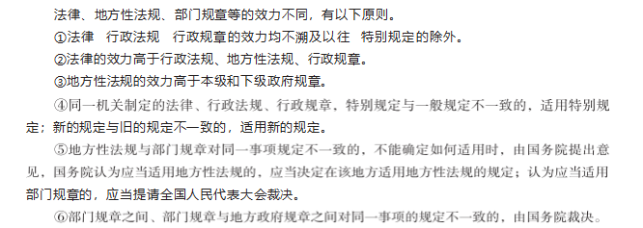
二、法的渊源的效力原则
建筑工程招投标与合同管理
XXXXXXXXXXXXXXXXXX

Slide 21
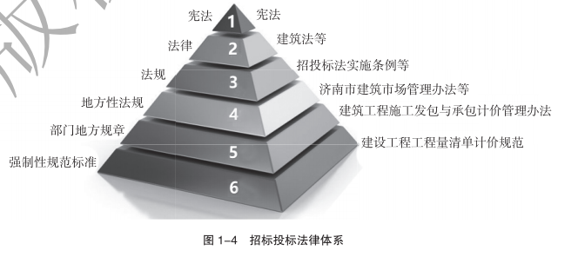
二、法的渊源的效力原则
建筑工程招投标与合同管理
XXXXXXXXXXXXXXXXXX

Slide 22
二、招投标相关的法律责任
四、合同法律基础
建筑工程招投标与合同管理
XXXXXXXXXXXXXXXXXX

Slide 23
建筑工程招投标与合同管理
项目二 建筑工程招投标与合同管理概述

Slide 24
目 录
任务一 招标准备
任务二 招标公告的编制及发布
任务三 编制招标工程招标控制价
任务四 资格预审
任务五 编制招标文件
建筑工程招投标与合同管理
XXXXXXXXXXXXXXXXXX

Slide 25
任务一 招标准备

Slide 26
一、招标条件
1 .工程项目招标必须具备的条件
2.招标的建设单位应具备的条件
建筑工程招投标与合同管理
XXXXXXXXXXXXXXXXXX

Slide 27
二、招标范围
建筑工程招投标与合同管理
XXXXXXXXXXXXXXXXXX

Slide 28
三、招标方式
1.公开招标
2.邀请招标
建筑工程招投标与合同管理
XXXXXXXXXXXXXXXXXX

Slide 29
任务二 招标公告的编制及发布

Slide 30
一、招标公告的内容
1.增加了信息发布内容和信息获取对象
2.对发布信息的具体范围进行界定
3.发布内容
4.明确依法必须招标项目的公告编制应当标准化、格式化
建筑工程招投标与合同管理
XXXXXXXXXXXXXXXXXX

Slide 31
二、招标公告发布的要求
《招标公告和公示信息发布管理办法》关于招标公告发布的主要变化如下。
1.明确信息公开的原则
2.依法必须招标项目公告和公示信息的发布媒介变化大
3.增加信息核验发布方式、发布时间以及真实性、准确性、合法性等相关职责规定
4.明确发布媒介应当向社会公众和市场主体免费提供信息
建筑工程招投标与合同管理
XXXXXXXXXXXXXXXXXX

Slide 32
三、招标公告的作用
1.对招标人的作用
2..对投标人的作用
3..对招投标市场的作用
建筑工程招投标与合同管理
XXXXXXXXXXXXXXXXXX

Slide 33
任务三 编制招标工程招标控制价

Slide 34
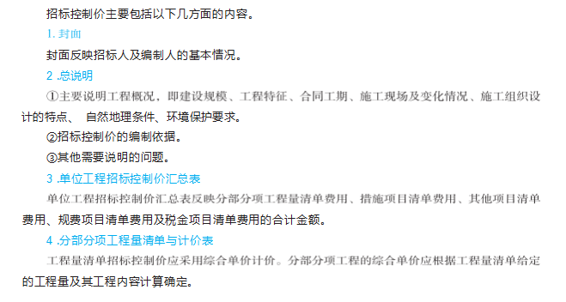
一、招标控制价的内容
建筑工程招投标与合同管理
XXXXXXXXXXXXXXXXXX

Slide 35
一、招标控制价的内容
建筑工程招投标与合同管理
XXXXXXXXXXXXXXXXXX

Slide 36
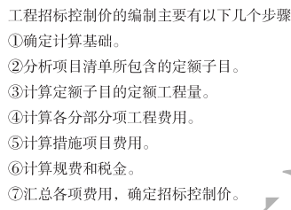
一、工程招标控制价的编制步骤
建筑工程招投标与合同管理
XXXXXXXXXXXXXXXXXX

Slide 37
二、工程招标控制价的编制步骤
建筑工程招投标与合同管理
XXXXXXXXXXXXXXXXXX

Slide 38
三、工程招标控制价的作用
四、标底和招标控制价的区别
建筑工程招投标与合同管理
XXXXXXXXXXXXXXXXXX

Slide 39
任务四 编制招标工程招标控制价

Slide 40
一、资格预审的目的
审杳申请人是不且有独立订立个同的权利，审杳申请人是不且有相应的履约能力
建筑工程招投标与合同管理
XXXXXXXXXXXXXXXXXX

Slide 41
二、资格预审的办法
1 .合格制
2 .有限数量制
二三、资格预审文件的内容
四、资格预审文件的澄清
二五、审查结果
建筑工程招投标与合同管理
XXXXXXXXXXXXXXXXXX

Slide 42
任务五 编制招标文件

Slide 43
一、投标人须知
二、合同条款和格式
三、工程量清单
四、技术标准和要求
建筑工程招投标与合同管理
XXXXXXXXXXXXXXXXXX

Slide 44
建筑工程招投标与合同管理
项目三 建筑工程投标

Slide 45
任务一 投标决策

Slide 46
一、投标决策的两个阶段
1 .投标的前期决策
2 .投标的后期决策
建筑工程招投标与合同管理
XXXXXXXXXXXXXXXXXX

Slide 47
二、影响投标决策的因素
1. 影响投标决策的主观因素
2. 影响投标决策的客观因素
建筑工程招投标与合同管理
XXXXXXXXXXXXXXXXXX

Slide 48
任务二 投标策略和投标报价技巧

Slide 49
一、投标策略
1. 依靠提高经营管理水平取胜
2. 依靠改进设计和缩短工期取
3. 低利政策胜
4. 加强索赔管理
5. 着眼于发展
建筑工程招投标与合同管理
XXXXXXXXXXXXXXXXXX

Slide 50
二、投标报价技巧
1. 不平衡报价法
2. 扩大标价法
3. 逐步升级法
4. 突然袭击法
5. 合理低价法
6. 多方案报价法
7. 增加建议方案法
建筑工程招投标与合同管理
XXXXXXXXXXXXXXXXXX

Slide 51
任务三 投标准备

Slide 52
一、工程投标的一般程序
建筑工程招投标与合同管理
XXXXXXXXXXXXXXXXXX

Slide 53
二、招标文件分析
三、申请资格审查
四、投标前调查、现场踏勘及参加投标预备会
五、复核工程量
六、编制施工组织设计
七、编制投标报价
建筑工程招投标与合同管理
XXXXXXXXXXXXXXXXXX

Slide 54
任务四 投标文件

Slide 55
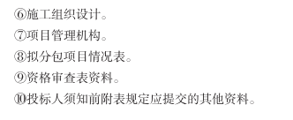
一、投标文件的内容
建筑工程招投标与合同管理
XXXXXXXXXXXXXXXXXX

Slide 56
二、编制投标文件 三、投标有效期 四、投标保证金 五、投标文件的修改与撤回 六、投标文件的送达与签收 七、投标行为的限制性规定
建筑工程招投标与合同管理
XXXXXXXXXXXXXXXXXX

Slide 57
建筑工程招投标与合同管理
项目四 建筑工程开标、评标、定标与签订合同

Slide 58
任务一 组织开标

Slide 59
一、开标的含义 开标就是招标人依据招标文件规定的时间和地点，开启投标人提交的投标文件，公开宣布其主要内容。 二、 开标会议流程 1.宣布开标纪律 2.确认投标人代表身份 核验法定代表人授权委托书和有效身份证件。 3.公布接收投标文件情况 主持人宣布投标截止时间前递交投标文件的投标人名称、时间。 4.宣布有关人姓名 主持人宣布招标人代表、开标人、唱标人、记录人、监督人等人员姓名。 5.检查投标文件的密封情况 由监督人代表进行。 6.宣布投标文件开标顺序 招标文件未约定开标次序，按投标文件递交顺序唱标。 7.唱标 按宣布的开标顺序当众开标。唱标人按招标文件约定唱标，内容包括投标函及标价、完成期限、质量目标、投标保证金等。 8.开标记录签字 由记录人如实记录开标会议的全部内容，包括开标时间、地点、程序，以及出席开标会的单位代表、招标人代表、监督人、记录人。
建筑工程招投标与合同管理
XXXXXXXXXXXXXXXXXX

Slide 60
任务二 评 标

Slide 61
一、评标委员会
《中华人民共和国招标投标法》第三十七条规定：“评标由招标人依法组建的评标委员会负责。依法必须进行招标的项目，其评标委员会由招标人的代表和有关技术、经济等方面的专家组成，成员人数为五人以上单数，其中技术、经济等方面的专家不得少于成员总数的三分之二。前款专家应当从事相关领域工作满八年并具有高级职称或者具有同等专业水平，由招标人从国务院有关部门或者省、自治区、直辖市人民政府有关部门提供的专家名册或者招标代理机构的专家库内的相关专业的专家名单中确定；一般招标项目可以采取随机抽取方式，特殊招标项目可以由招标人直接确定。与投标人有利害关系的人不得进入相关项目的评标委员会；已经进入的应当更换。评标委员会成员的名单在中标结果确定前应当保密。”
建筑工程招投标与合同管理
XXXXXXXXXXXXXXXXXX

Slide 62
一、评标方法
建设工程评标方法一般分为综合评估法和经评审的最低投标价法两大类。评标委员会应按照招标文件确定的评标标准和方法对投标文件进行评审和比较。
建筑工程招投标与合同管理
XXXXXXXXXXXXXXXXXX

Slide 63
某土建工程项目确定采用公开招标的方式招标，造价工程师测算确定该工程标底价为4000万元，定额工期540天。在本工程招标的资格预审中规定投标单位应满足以下条件：①取得营业执照；②二级资质以上的施工企业；③有两项以上同类工程的施工经验；④本专业系统隶属企业；⑤近三年内没有违约被起诉历史；⑥技术、管理人员满足工程施工要求；⑦技术装备满足工程施工要求；⑧具有不少于合同价20％的可为业主垫资的资金。
经招标小组研究后确定采用综合评估法评标，评分办法如下。
1.投标报价的满分为100分，按下表的标准评分。
建筑工程招投标与合同管理
XXXXXXXXXXXXXXXXXX

Slide 64
2.报价费用组成的合理性为30分。 3.施工组织与管理能力满分为100分，其中工期为40分，按以下方法评定：投标人所报工期比定额工期提前30天及30天以上者为满分，以比定额工期提前30天为准，每增加1天，扣1分。 4.业绩与信誉满分为100分。 评标方法中还规定，以上三方面的得分值均不得低于60分，否则淘汰。进行综合评分时，投标报价的权重为0.5，施工组织为0.3，业绩信誉为0.2。具体投标单位报价、工期表如表2-6所示，综合评分法得分表如表2-7所示。
建筑工程招投标与合同管理
XXXXXXXXXXXXXXXXXX

Slide 65
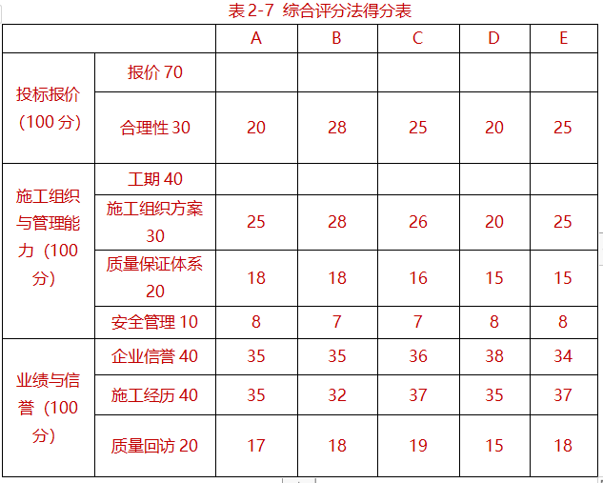
建筑工程招投标与合同管理
XXXXXXXXXXXXXXXXXX

Slide 66
问题：
1.资格预审中规定的条件里哪几项是不正确的？ 2.计算各投标单位报价得分值。 3.计算各投标单位工期得分值。 4.用综合评估法确定中标单位。
建筑工程招投标与合同管理
XXXXXXXXXXXXXXXXXX

Slide 67
三、评标程序
1.评标准备工作
2.初步评审
初步评审也称符合性和完整性评审，主要包括检验投标文件的符合性和核对投标报价，确保投标文件响应招标文件的要求，剔除法律法规所提出的废标。
初步评审一般应包括下列内容。
①投标文件的装订、盖章、签字等是否符合招标文件要求。
②递交投标文件的投标人与通过资格预审的投标申请人是否已经发生改变，以联合体形式投标的，应复核联合体的组成单位是否发生了变化。
③联合体投标情况下，投标人是否已递交了联合体投标协议。
④投标人是否已递交了投标保证金及投标保证金是否有瑕疵。
⑤实行“暗标”评审的项目，“暗标”编制是否复核招标文件的要求。
⑥投标人是否提出关于招标文件实质性要求的偏差声明或要求。
⑦投标文件的份数及其中的各部分内容是否完整。
⑧投标文件所涵盖的承包范围是否完整，是否存在特别说明“不包括”的项目。
⑨暂列金额、暂估价等不可竞争的费用是否已包括在投标报价中，以及是否和招标文件中规定的数额相同。
建筑工程招投标与合同管理
XXXXXXXXXXXXXXXXXX

Slide 68
三、评标程序
3.详细评审
详细评审是指在初步评审的基础上，对经初步评审合格的投标文件，按照招标文件确定的评标标准和方法，对其技术部分和商务部分进一步评审、比较。评标委员会对各投标书的实施方案和计划进行实质性评价与比较。
建筑工程招投标与合同管理
XXXXXXXXXXXXXXXXXX

Slide 69
四、评标报告
评标报告是评标委员会评标结束后提交给招标人的一份重要文件。评标委员会完成评标后，应当向招标人提出书面评标报告，并推荐合格的中标候选人。招标人也可以授权评标委员会直接确定中标人。在评标报告中，评标委员会不仅要推荐中标候选人，而且要说明这种推荐的具体理由。
建筑工程招投标与合同管理
XXXXXXXXXXXXXXXXXX

Slide 70
任务三 定标与签订合同

Slide 71
一、定标
定标即通过评标确定最佳中标人并授予合同的过程，是招标人决定中标人的行为。在这一阶段，招标单位所要进行的工作有：决定中标人；通知中标人其投标已经被接受；向中标人发放中标通知书；通知所有未中标的投标人，并向他们退还投标保证金等。
二、签发中标通知书
中标人确定后，招标人应当向中标人发出中标通知书，并同时将中标结果通知所有未中标的投标人。签发中标通知书属于承诺，对招标人和中标人均具有法律效力。中标通知书发出后，招标人改变中标结果或中标人拒绝签订合同的，都应当依法承担法律责任。
三、签订合同
建筑工程招投标与合同管理
XXXXXXXXXXXXXXXXXX

Slide 72
建筑工程招投标与合同管理
项目五 电子招投标及管理系统的应用

Slide 73
任务一 电子招投标

Slide 74
一、电子招投标
1.电子招投标的内涵
电子招投标是以数据电文形式完成的招标投标活动。通俗地说，就是部分或者全部抛弃纸质文件，借助计算机和网络完成招标投标活动。
2.电子招投标的优势
（1）全程电子操作
（2）信息公开透明
（3）构建统一招投标市场
（4）文件模板规范
（5）违规难度增加
（6）建立招标资源信息库
（7）操作留痕，助推行业诚信
建筑工程招投标与合同管理
XXXXXXXXXXXXXXXXXX

Slide 75
二、全流程电子招投标
全流程电子招投标，顾名思义，就是在计算机和网络上完成招标投标的整个过程，即在线完成招全程电子操作，彰显绿色交易标、投标、开标、评标、定标等全部活动。它与依托纸质文件开展的招标投标活动并无本质上的区别。
全流程电子招投标主要从以下几个方面设计。
①建立可信安全的物理运行环境，保障各种实体的安全；系统配备相应的服务器证书产品和其他软硬件安全设施，以确保系统网络安全。
②保障系统的应用服务器、数据库服务器等主机系统的安全；通过配置防火墙、其他检测等措施确保系统服务器的安全运行。
③建立有效的计算机病毒防护体系。
④对未经授权的访问和恶意的攻击进行实时的响应。
建筑工程招投标与合同管理
XXXXXXXXXXXXXXXXXX

Slide 76
二、全流程电子招投标
⑤采用密码（MD5）和认证技术，支持PKI、SSL、X.509等规范；信息传输的设置具有完整性、保密性、不可抵赖性，支持权限设置和保密性规范，并有完善的身份认证机制、严密的权限控制体系、关键数据加密（MD5），以保证系统信息存放和传输的安全，保障系统交易的安全性。
⑥实现系统业务操作权限管理和访问控制，建立本系统业务安全管理办法；招标、投标、评标和监督检察工作人员分别使用经过授权的用户名和密码（MD5加密）才能进入系统进行招投评标工作，未经合法身份授权不能进行系统核心操作。招投标资料的发布、评标确认、监督检察的意见都由特定人员执行，包括补充修改和增加资料内容和咨询问答，都是专人专职。任何资料信息一旦发布，即不可修改。
⑦提供有效、详细的操作日志记录和审计功能。
建筑工程招投标与合同管理
XXXXXXXXXXXXXXXXXX

Slide 77
三、电子招标投标办法
为了规范电子招标投标活动，促进电子招标投标健康发展，国家发展改革委、工业和信息化部、监察部、住房城乡建设部、交通运输部、铁道部、水利部、商务部联合制定了《电子招标投标办法》及相关附件，于2013年2月4日发布，自2013年5月1日起施行。
《电子招投标办法》是中国推行电子招投标的纲领性文件，它将成为我国招投标行业发展的一个重要里程碑。
建筑工程招投标与合同管理
XXXXXXXXXXXXXXXXXX

Slide 78
任务二 电子招投标系统的应用

Slide 79
一、电子招投标系统概述
1.电子招投标系统的含义
电子招投标系统是传统工程招投标模式与信息化、电子化技术相互融合而形成的产物，可以通过信息化系统完成各项工程招投标操作，如编制电子标书、计算机辅助开评标等，有效消除了人为因素对工程评标过程与结果造成的影响，本质上是一种同时具备数据支持以及知识支持的服务系统。从系统运行角度来看，则是以数据电文形式替代纸质文件，基于信息化系统开展的建筑工程招投标活动。
2.电子招投标系统的优缺点
建筑工程招投标与合同管理
XXXXXXXXXXXXXXXXXX

Slide 80
二、电子招投标系统在建筑工程招投标中的应用
1.电子招投标平台的构建
2.完善评标体系
3.构建投标诚信体系
4.做好数据安全防护工作
建筑工程招投标与合同管理
XXXXXXXXXXXXXXXXXX

Slide 81
任务三 基于BIM技术的电子招投标管理

Slide 82
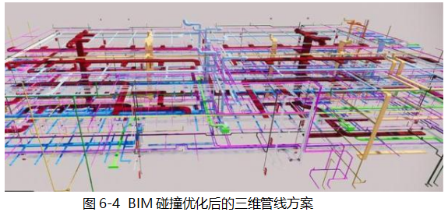
一、BIM技术应用于招投标的优势和挑战
二、BIM技术在工程招投标管理中的应用
建筑工程招投标与合同管理
XXXXXXXXXXXXXXXXXX

Slide 83
建筑工程招投标与合同管理
项目六 建设工程合同管理

Slide 84
任务一 施工合同管理

Slide 85
一、施工合同概述
1.施工合同的概念和特点
施工合同是发包人与承包人就完成具体工程项目的建筑施工、设备安装、设备调试、工程保修等工作内容，确定双方权利和义务的协议。施工合同是建设工程合同的一种，也是一种双务有偿合同，在订立时应遵守自愿、公平、诚实、信用等原则。
施工合同是建设工程的主要合同之一，其标的是将设计图纸变为满足功能、质量、进度、投资等发包人投资预期目的的建筑产品。施工合同具有以下特点。
（1）合同标的的特殊性
（2）合同履行期限的长期性
（3）合同关系的复杂性
建筑工程招投标与合同管理
XXXXXXXXXXXXXXXXXX

Slide 86
一、施工合同概述
2.施工合同文件的组成
施工合同文件的组成部分一般包括合同协议书、中标通知书、投标函及投标函附录、专用合同条款、通用合同条款、技术标准和要求、图纸、已标价工程量清单和合同双方认可的其他合同文件。组成合同的各项文件应互相解释，互为说明。除专用合同条款另有约定外，解释合同文件的优先顺序一般如下。
（1）合同协议书
（2）中标函
（3）投标函及投标函附录
（4）专用合同条款
（5）通用合同条款
（6）技术标准和要求
（7）图纸
（8）已标价工程量清单
（9）其他合同文件
建筑工程招投标与合同管理
XXXXXXXXXXXXXXXXXX

Slide 87
一、施工合同概述
3.施工合同的类型
按照工程结算方式的不同，施工合同可以划分为总价合同、单价合同和成本加酬金合同3种合同类型。
（1）总价合同
总价合同适用于工程量不大、技术不复杂、风险不大并且有详细而全面的设计图纸和各项说明的工程。
（2）单价合同
单价合同适用于工程内容和设计不十分确定，或工程量出入较大的项目。
（3）成本加酬金合同
成本加酬金合同适用于工程特别复杂，工程技术、结构方案不能预先确定的项目，或抢险、应急工程。
建筑工程招投标与合同管理
XXXXXXXXXXXXXXXXXX

Slide 88
二、施工合同管理涉及的主要参与方
三、工程施工合同控制性条款约定
建筑工程招投标与合同管理
XXXXXXXXXXXXXXXXXX

Slide 89
任务二 施工索赔

Slide 90
一、施工索赔概述
1.索赔的基本特征
①索赔是双向的。
②只有实际发生了经济损失或权利损害，一方才能向对方索赔。经济损失是指因对方因素造成合同外的额外支出，如人工费、材料费、机械费、管理费等额外开支；权利损害是指虽然没有经济上的损失，但造成了一方权利上的损害，如由于恶劣气候条件对工程进度的不利影响，承包人有权要求工期延长等。
③索赔是一种未经对方确认的单方行为，它与我们通常所说的签证不同。
建筑工程招投标与合同管理
XXXXXXXXXXXXXXXXXX

Slide 91
一、施工索赔概述
2.索赔的分类
（1）按索赔的合同依据分类
①合同中明示的索赔。
②合同中默示的索赔。
（2）按索赔目的分类
①工期索赔。
②费用索赔。
（3）按索赔的处理方式分类
①单项索赔。
②总索赔（一揽子索赔）。
建筑工程招投标与合同管理
XXXXXXXXXXXXXXXXXX

Slide 92
一、施工索赔概述
3.索赔的起因
（1）工程范围变更索赔
（2）施工条件的变化索赔
（3）工程拖期索赔
（4）加速施工的索赔
（5）其他的施工索赔
建筑工程招投标与合同管理
XXXXXXXXXXXXXXXXXX

Slide 93
二、工程施工索赔管理业务
1.索赔程序和时限
（1）承包人的索赔
（2）发包人的索赔
2.索赔值计算
（1）索赔值计算原则
1）实际损失原则
①直接损失。
②间接损失。
2）合同原则
3）合理性原则
建筑工程招投标与合同管理
XXXXXXXXXXXXXXXXXX

Slide 94
二、工程施工索赔管理业务
（2）工期索赔的计算
①网络分析法。
承包人提出工期索赔，必须确定干扰事件对工期的影响值，即工期索赔值。工期索赔分析的一般思路：假设工程一直按原网络计划确定的施工顺序和时间施工，当一个或一些业主原因导致的或应有业主承担风险的干扰事件发生后，使网络中的某个或某些活动受到干扰而延长施工持续时间。将这些活动受干扰后的新的持续时间代入网络中，重新进行网络分析和计算，即会得到一个新工期。新工期与原工期之差即为干扰事件对总工期的影响，即为承包人的工期索赔值。
建筑工程招投标与合同管理
XXXXXXXXXXXXXXXXXX

Slide 95
已知某工程网络计划如图所示。总工期16天，关键工作为A、B、E、F。
问题：
1.若由于业主原因造成工作B延误2天，承包商可以提出工期索赔吗？索赔的工期应为多少天？
2.若因业主原因造成工作C延误1天，承包商可以提出工期索赔吗？索赔的工期应为多少天？
3.若因业主原因造成工作C延误3天，承包商是否可以向业主提出3天工期补偿？
建筑工程招投标与合同管理
XXXXXXXXXXXXXXXXXX

Slide 96
二、工程施工索赔管理业务
（2）工期索赔的计算
②比例分析法。
a.按工程量进行比例计算。
当计算出某一分部分项工程的工期延长后，还要把局部工期转变为整体工期，这可以用局部工程的工作量占整个工程工作量的比例来折算。
b.按造价进行比例计算。
若施工中出现了很多大小不等的工期索赔事由，较难准确地单独计算且又麻烦时，可经双方协商，采用造价比较法确定工期补偿天数。
建筑工程招投标与合同管理
XXXXXXXXXXXXXXXXXX

Slide 97
二、工程施工索赔管理业务
（3）费用索赔计算方法
对于索赔事件的费用计算，一般是先计算与索赔事件有关的直接费，如人工费、材料费、机械费、分包费等，然后计算应分摊在此事件上的管理费、利润等间接费。每一项费用的具体计算方法应与工程项目计价方法相似。从总体思路上讲，综合费用索赔主要有以下计算方法。
①总费用法。
②修正的总费用法。
③分项法。
建筑工程招投标与合同管理
XXXXXXXXXXXXXXXXXX

Slide 98
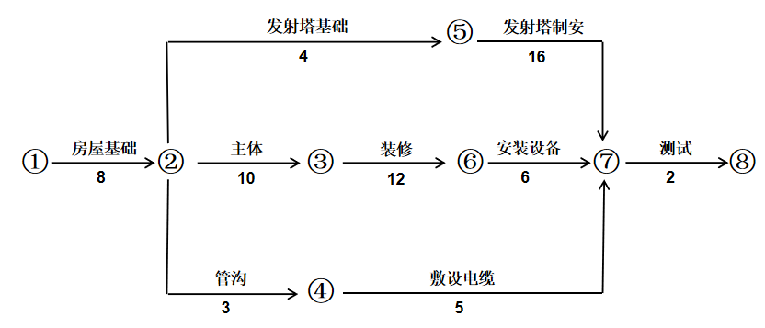
某施工单位与某建设单位签订施工合同，合同工期38天。合同中约定，工期每提前（或拖后）1天奖罚5000元，乙方得到工程师同意的施工网络计划如图所示。
建筑工程招投标与合同管理
XXXXXXXXXXXXXXXXXX

Slide 99
实际施工中发生了如下事件。
事件1：在房屋基槽开挖后，发现局部有软弱下卧层，按甲方代表指示，乙方配合地质复查，配合用工10工日。地质复查后，根据经甲方代表批准的地基处理方案增加工程费用4万元，因地基复查和处理使房屋基础施工延长3天，人工窝工15工日。
事件2：在发射塔基础施工时，因发射塔坐落位置的设计尺寸不当，甲方代表要求修改设计，拆除已施工的基础，重新定位施工。由此造成工程费用增加1.5万元，发射塔基础施工延长2天。
事件3：在房屋主体施工中，因施工机械故障，造成工人窝工8工日，房屋主体施工延长2天。
事件4：在敷设电缆时，因乙方购买的电缆质量不合格，甲方代表令乙方重新购买合格电缆，由此造成敷设电缆施工延长4天，材料损失费1.2万元。
事件5：鉴于该工程工期较紧，乙方在房屋装修过程中釆取了加快施工技术措施，使房屋装修施工缩短3天，该项技术措施费为0.9万元。
其余各项工作持续时间和费用与原计划相符。假设工程所在地人工费标准30元/工日，应由甲方给予补偿的窝工人工补偿标准为18元/工日，间接费、利润等均不予补偿。
建筑工程招投标与合同管理
XXXXXXXXXXXXXXXXXX

Slide 100
问题：
1.在上述事件中，乙方可以就哪些事件向甲方提出工期补偿和费用补偿？
2.该工程实际工期为多少？乙方可否得到工期提前奖励？
3.在该工程中，乙方可得到的合理费用补偿为多少？
建筑工程招投标与合同管理
XXXXXXXXXXXXXXXXXX

Slide 101
谢 谢！

